Slide 1
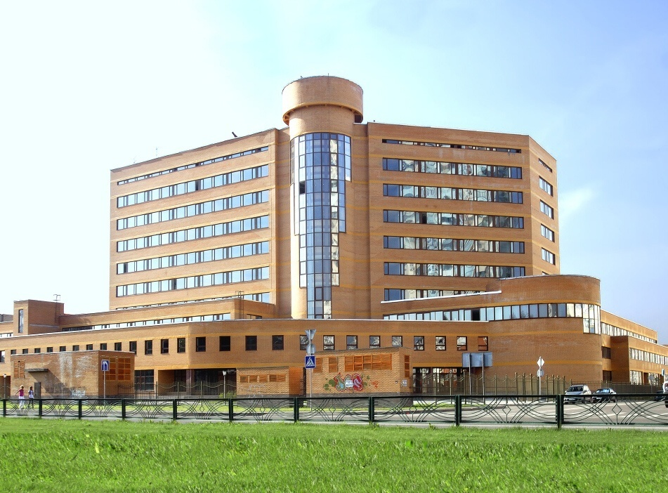
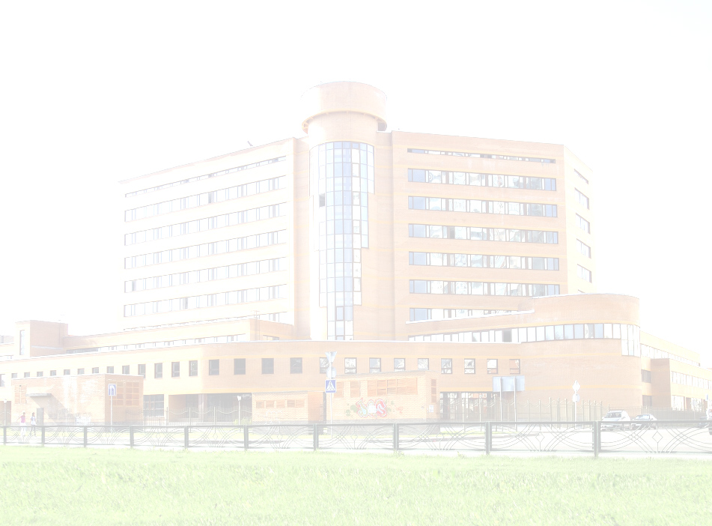


Вычислительная математика
Теория и практика в среде

Slide 2
Компьютерное моделирование химико-технологических процессов (ХТП)
Системный анализ ХТП
Построение систем уравнений математического описания ХТП
Разработка и реализация расчётных модулей и моделирующих алгоритмов ХТП
Идентификация математических моделей ХТП
Оптимизация ХТП

Slide 3
Системный анализ ХТП
Для решения задач компьютерного моделирования применяется системный подход, в соответствии с которым ХТП рассматривается как некоторая функциональная система(объект), изучение которой осуществляется на различных иерархических уровнях.
Объект, являющийся совокупностью соединённых между собой аппаратов (химическое производство), в частности, для производства некоторого целевого продукта, называется химико-технологической системой (ХТС)

Slide 4
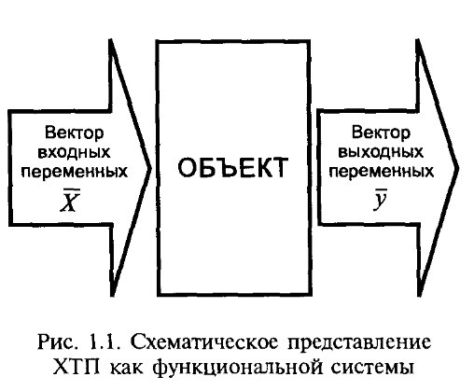

Slide 5
Входные переменные
Собственно входные переменные, например, свойства перерабатываемого сырья – его расход, состав, температура
Возмущающие переменные (их значения изменяются случайным образом во времени и по тем или иным причинам не могут быть измерены)
Управляющие переменные (могут быть измерены и имеется возможность на них воздействовать в соответствии с требованиями)

Slide 6
Важнейший этап построения адекватной математической модели ХТС – анализ её структуры и декомпозиция сложной системы на более простые подсистемы в соответствии со следующими принципами:
определение иерархической структуры системы, т.е. выделения её иерархических ступеней и взаимосвязей между ними на основе фундаментальных знаний, экспериментальных данных и опыта специалистов;
реализация принципа иерархической соподчинённости при формализации знаний об изучаемых элементах системы и принятии разумных допущений, что выражается в учёте наиболее важных процессов, протекающих на низких ступенях иерархии системы и оказывающих влияние на процессы на верхних уровнях иерархии;

Slide 7
комплексное исследование отдельных процессов с учётом влияния на них не только переменных рассматриваемого иерархического уровня, но и переменных других уровней (как низших, так и высших уровней).
Объект, представляющий собой один аппарат или секцию аппарата (типовой ХТП), в котором протекают физико-химические процессы, называется физико-химической системой (ФХС).

Slide 8
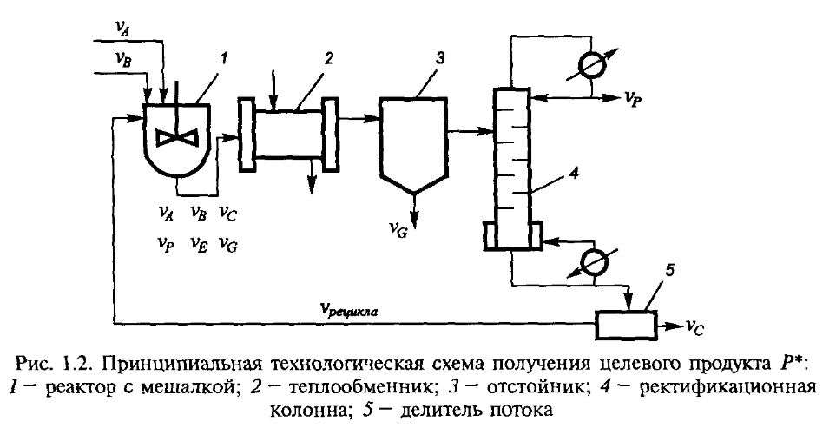

Slide 9
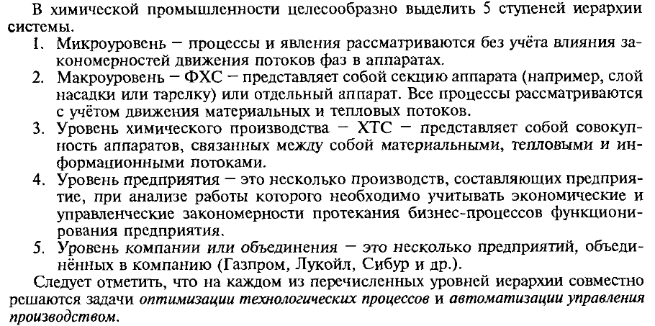

Slide 10
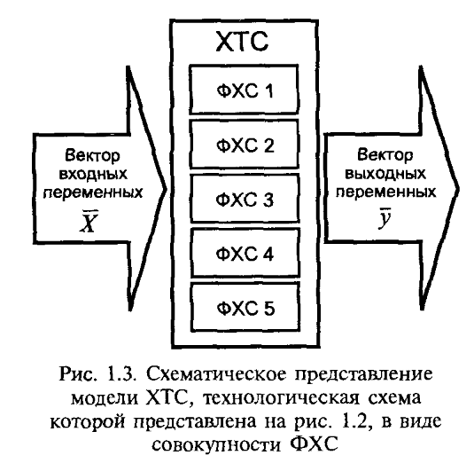

Slide 11
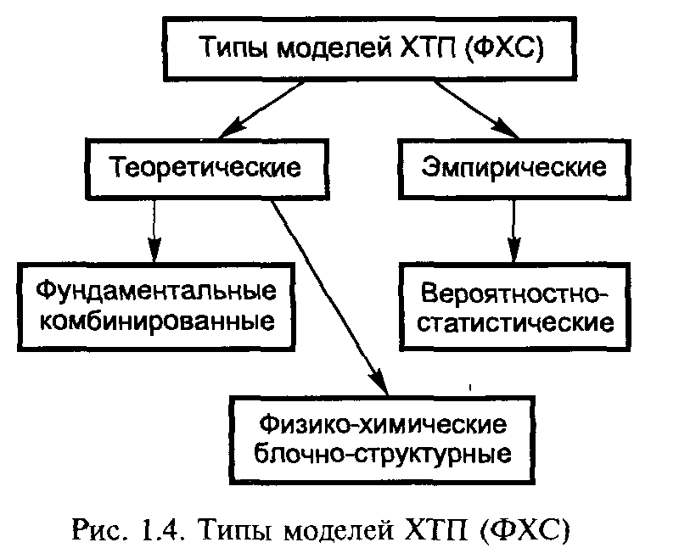
Построение математического описания ХТП

Slide 12
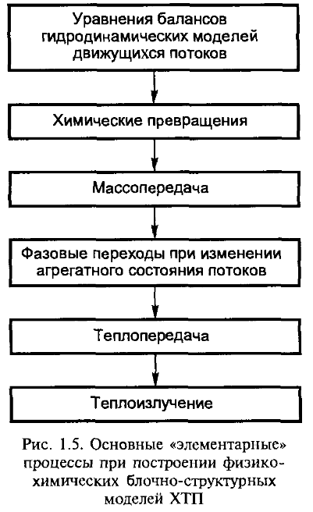

Slide 13
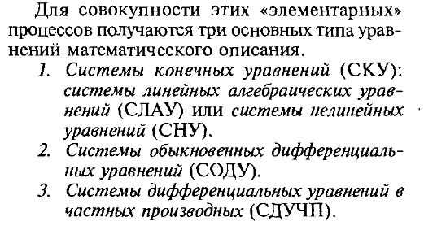

Slide 14
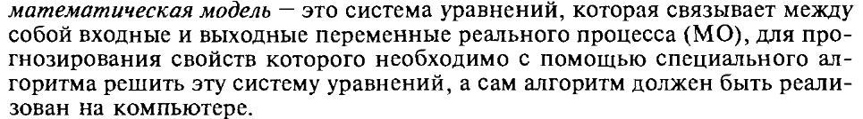
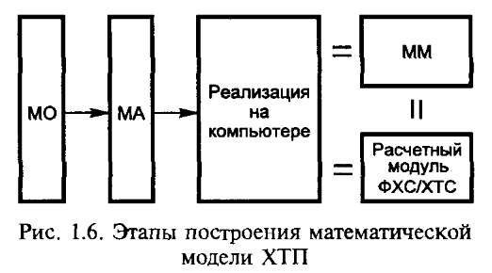

Slide 15
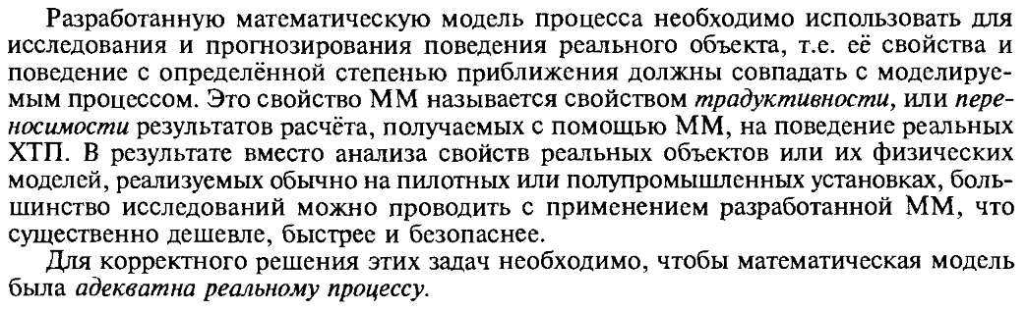
Идентификация математических моделей
ХТП

Slide 16
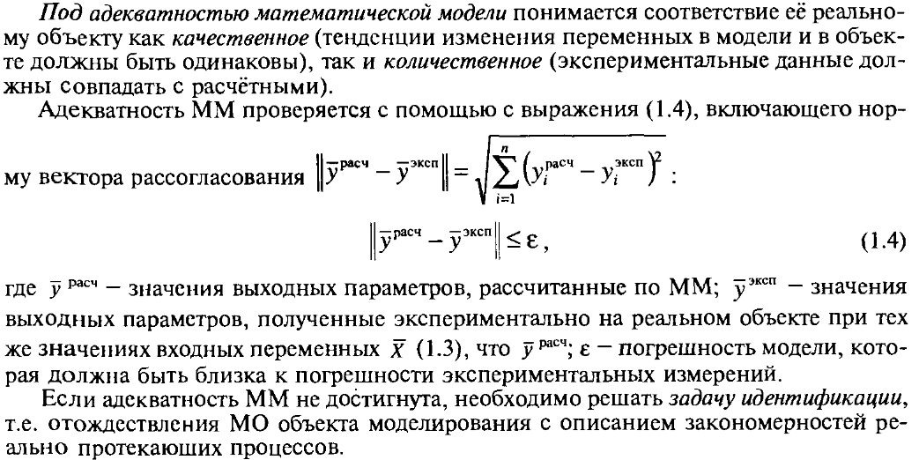

Slide 17
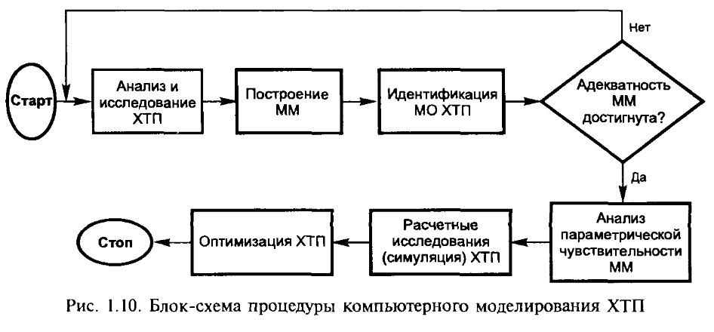

Slide 18
Основные этапы математического моделирования:
Разработка модели – формализация (прикладные и фундаментальные науки)
Разработка метода (алгоритма) решения уравнения модели – алгоритмизация (Вычислительная математика)
Создание программы – программирование (информатика, языки программирования)
Расчеты, анализ результатов – практическое использование

Slide 19
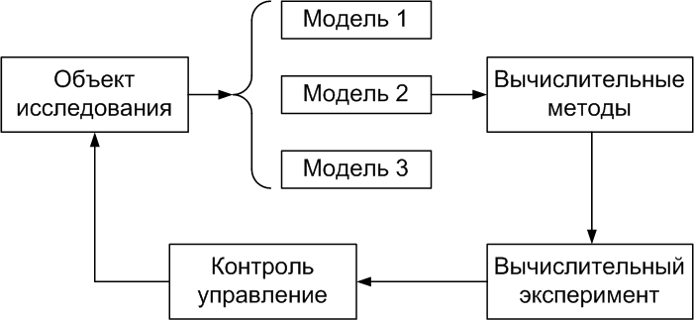
Место вычислительных методов в научных исследованиях

Slide 20
Предметом вычислительной математики являются численные методы (алгоритмы) решения математических задач, возникающих при исследовании реальных объектов методом математического моделирования

Slide 21
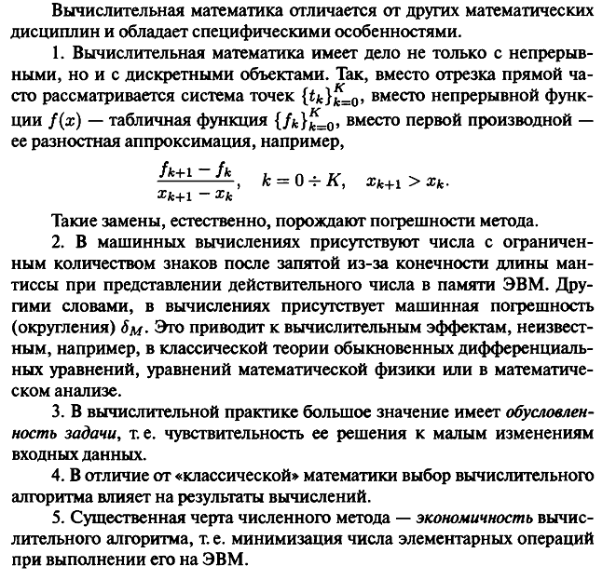

Slide 22
Использование того или иного метода вычислительной математики предполагает его тщательный анализ:
Все методы имеют ограничения по входным параметрам
Сами методы имеют существенные ограничения по применимости
Оценка качества решения (погрешность, скорость сходимости, устойчивость)
Стандартные программные продукты значительно ограничены количеством решаемых задач, среди которых в основном линейные задачи.

Slide 23
Вывод:
пользуясь различными программными продуктами (MathCad, Mathlab и т.д.) необходимо знать те численные методы, которые они реализуют, иначе результаты могут быть плачевными.

Slide 24
Требования к расчётным модулям, реализующим алгоритмы вычислений по различным численным методам:
надёжность получения решения, т.е. обеспечение сходимости вычислений к решению задачи с требуемой точностью;
физическая обоснованность получаемого решения;
простота задания исходных данных для итерационных (меняющихся) в процессе расчёта переменных – желательна автоматизация этой процедуры;
простые и эффективные способы изменения итерируемых переменных и параметров алгоритмов в случае отсутствия сходимости;
экономия ресурсов компьютера – минимальные время расчётов и объём используемой оперативной памяти.

Slide 25
Виды численных методов:
Прямые – решение получают за конечное число арифметических действий
Итерационные – точное решение может быть получено теоретически в виде предела бесконечной сходящейся последовательности вычислений
Вероятностные – методы случайного поиска решения (угадывания)
Все виды численных методов позволяют получить только приближенное решение задачи, то есть численное решение всегда содержит погрешность.

Slide 26
Литература
Т.Н.Гартман, Д.В. Клушин. Основы компьютерного моделирования химико-технологических процессов: Учебное пособие для вузов. - М.: ИКЦ «АКАДЕМКНИГА», 2006. - 415 с.
А. Н. Васильев. Matlab. Самоучитель. Практический подход. – СПб: Наука и Техника, 2012. –456 с.
В.М. Вержбицкий. Основы численных методов: Учебник для вузов. - М.: Высш. шк., 2009. - 840 c.
Кетков Ю.Л., Кетков А.Ю., Шульц М.М. MATLAB 7: программирование, численные методы. – СПб.: БХВ-Петербург, 2005. – 752 с.
В.Ф. Формалев, Д.Л. Ревизников. Численные методы. – М.: ФИЗМАТЛИТ, 2004. -400 с.
И.Б. Петров, А.И. Лобанов. Лекции по вычислительной математике: Учебное пособие. - М.: БИНОМ. Лаборатория знаний, 2006. – 522 с.
К.Э.Плотников. Вычислительные методы. Теория и практика в среде MATLAB. - М.: «Горячая линия-Телеком», 2009. – 496 с.
Е.Р. Алексеев, О. В.Чеснокова. Решение задач вычислительной математики в пакетах Mathcad 12, MATLAB 7, Maple 9. - М.: НТ Пресс, 2006. – 496 с.
В. Г. Потемкин. Система инженерных и научных расчётов MATLAB. Справочное пособие. – В 2-х т. - М.: ДИАЛОГ-МИФИ, 1999. – 670 с.
Н.С. Бахвалов, Н.П. Жидков, Г.М. Кобельков. Численные методы. - М., 2002. - 632 с.

